Slide 1
GMINA ŚWIDNICA
Nabór 2026
WSPARCIE DLA KÓŁ GOSPODYŃ WIEJSKICH
POMOC JEST KONTYNUACJĄ WSPARCIA FINANSOWEGO UDZIELANEGO KOŁOM WPISANYM DO KRAJOWEGO REJESTRU KÓŁ GOSPODYŃ WIEJSKICH, KTÓRE JEST UDZIELANE OD 2018 R. I JEST PRZEZNACZONA NA REALIZACJĘ ZADAŃ, O KTÓRYCH MOWA W ART. 2 UST 3 USTAWY Z DNIA 9 LISTOPADA 2018 R. O KOŁACH GOSPODYŃ WIEJSKICH (DZ.U. Z 2025 R. POZ. 310 Z PÓŹN. ZM.).
Dofinansowanie dla Kół Gospodyń Wiejskich
Do 30 września 2026 r. Koła Gospodyń Wiejskich wpisane do Krajowego Rejestru Kół Gospodyń Wiejskich mogą składać wnioski o przyznanie pomocy finansowej na realizację zadań statutowych określonych w ustawie.W 2026 r.
Wnioski o przyznanie pomocy należy składać za pośrednictwem PUE ARiMR
Wszelkie pytania dotyczące naboru wniosków o przyznanie pomocy finansowej dla kół gospodyń wiejskich należy kierować do właściwych miejscowo placówek ARiMR (dane kontaktowe: ); lub pod numer bezpłatnej infolinii – tel. 800-38-00-84.
https://www.gov.pl/web/arimr/oddzialy-regionalne-i-biura-powiatowe
KWOTA DOTACJI:
TERMIN SKŁADANIA:
do 10 000 zł
do 30 września 2026 r.

Slide 2
WIELKOŚĆ KOŁA A POZIOM DOTACJI
Wysokość Dofinansowania
Małe KGW
Średnie KGW
Duże KGW
Do 30 członków
31 – 75 członków
Ponad 75 członków
8 000 zł
9 000 zł
10 000 zł
Podstawowe wsparcie na realizację celów statutowych i sprzęt.
Zwiększony budżet na organizację warsztatów i spotkań.
Maksymalna pula środków dla najbardziej licznych organizacji.

Slide 3

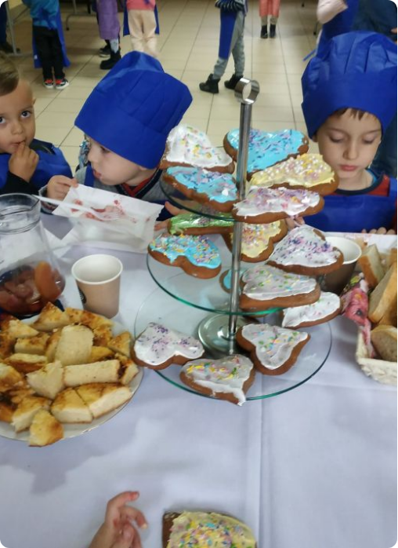

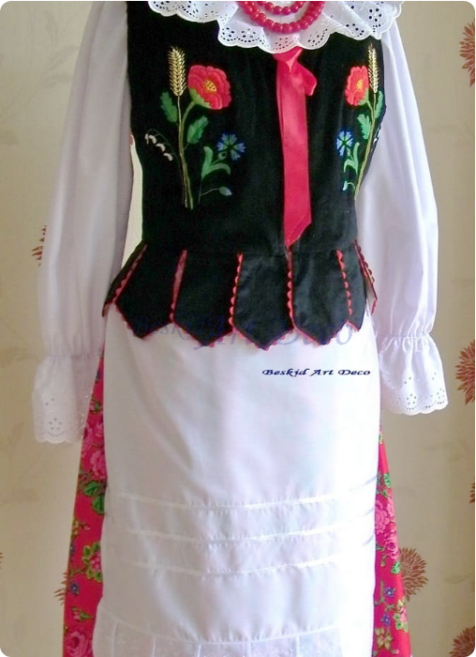
INICJATYWY I AKTYWNOŚCI
Cele Statutowe i Działalność KGW
Kultura i Tradicje Kulinarne
Warsztaty kulinarne, promowanie potraw regionalnych i kultywowanie tradycji.
Rękodzieło Ludowe
Pielęgnowanie lokalnego dziedzictwa kulturowego i strojów ludowych.
Przedsiębiorczość Kobiety
Rozwój kompetencji zawodowych oraz wspieranie inicjatyw gospodarczych.
Integracja Społeczna
Poprawa warunków życia i aktywizacja mieszkańców obszarów wiejskich.

Slide 4
PROCEDURA KROK PO KROKU
Jak Złożyć Wniosek?
Platforma PUE ARiMR
Wnioski przyjmowane są wyłącznie w formie elektronicznej przez portal PUE.
WAŻNY TERMIN
Pomoc w Biurze Powiatowym
30 września 2026 r.
Pracownicy Biura Powiatowego ARiMR udzielają bezpłatnej pomocy technicznej.
O kolejności przyznania wsparcia decyduje data złożenia wniosku. Nabór trwa do wyczerpania dostępnej puli środków!
Rejestracja w Krajowym Rejestrze
Warunkiem jest formalny wpis do Krajowego Rejestru Kół Gospodyń Wiejskich.

Slide 5


GMINA ŚWIDNICA • ARIMR
Masz Pytania? Skontaktuj się z Nami!
Pomoc w przygotowaniu oraz elektronicznym złożeniu wniosku uzyskasz w oficjalnych punktach informacyjnych.
BEZPŁATNA INFOLINIA ARIMR
PORTAL INFORMACYJNY
800-38-00-84
gov.pl/web/arimr
Zapraszamy do kontaktu z Urzędem Gminy Świdnica oraz Biurem Powiatowym ARiMR.

Slide 6


Image Sources
https://zegocina.pl/thumbmaker.php?src=https://zegocina.pl/modules/blog/dataimages/IMG_DD594C-7C938B-AB70F5-F790AB-3D1644-DA35B9.jpg&q=80&w=951.5
Source: zegocina.pl
https://www.beskidartdeco.pl/environment/cache/images/productGfx_b08112cb8b571417ba5244e8cb5162be_0_0.jpg
Source: www.beskidartdeco.pl

